Slide 1
Lecture №13.
Technology of diffusion chrome plating of metal powder-based ceramic materials
MAVZU:TEMIR KUKUNI ASOSLI METALLOKERAMIK MATERIALLARNI DIFFUZION XROMLASH TEXNOLOGIYASI.
Reja:
14.1 Temir kukuni asosli metallokeramik materiallarni diffuzion xromlash uchun xromlovchi arashashmalarni tayyorlash
14.2 Xromlovchi qorishmani tayyorlash
14.3 Pechni diffuzion xromlashga tayyorlash
14.4 Temir asosli chiqindilardan vodorod yordamida temir kukunini ishlab chiqarish
14.5 Temirni elektrolitik cho’ktirish orqali kukun olish

Slide 2
Tayanch so’zlar va iboralar. Temir kukuni, metallokeramik, diffuzion xromlash, xlorid ammoniy, alyuminiy oksid, konteyner pech, xrom galogenlari, klapon, vakkum nasos, monometr.
13.1 Temir kukuni asosli metallokeramik materiallarni diffuzion xromlash uchun xromlovchi arashashmalarni tayyorlash.
Temir kukuni asosli metallokeramik materiallarni diffuzion xromlash uchun asosan xrom kukuni, xlorid ammoniy va alyuminiy oksid kukunlari zarur bo’ladi.

Slide 3
Xrom kukuni – metallokeramik materiallarni diffuzion xromlashda ishlatiladigan xrom kukuniga aloxida talab qo’yilishi shart emas chunki u barcha materiallarga o’xshash xromlanadi. Shunga qaramasdan diffuziya jarayonini jadallashtirish maqsadida metallokeramik materiallarni diffuzion xromlash uchun iloji boricha begona qo’shimchalardan xoli bo’lishi kerak aks-xolda zararli qo’shimchalar metallokeramik material tarkibiga o’tib uning fizik-mexanik xossalarini yomonlashtiradi eng muximi uni korroziyaga bardoshligini keskin pasaytirib yuboradi. Metallokeramik materiallarni diffuzion xromlash uchun PX000 – PX3 markali xrom kukuni ishlatiladi u asosan GOST 76854-89 talablariga muvofiq bo’lishligi talab etiladi.

Slide 4
Bunda uning fraksion tarkibi va kimyoviy tarkibiga qo’yilgan talablar bo’ladi.
Metallokeramik materiallarni diffuzion xromlashga ishlatiladigan xrom kukunning asosiy xossalari 1 jadvalda keltirilgan
PX – markali xrom kukun materialinig asosiy xossalari 1-jadval
PX – markali xrom kukun materialinig asosiy xosslari
Kukun markasi | Aralashmalarning tarkibi massa ulushi % |  |  |  |  |  | Texnologik xususiyatlari
 | uglerod | Kremniy | Marganes | oltigugurt | fosfor | kislorod | o’rtacha o’lchami, mkm | To’yinganli zichligi g|sm³ | suyuqlik | Zichlik g\sm₃ Bosim 700 MPa | Presslash zichligi
 |  |  |  |  |  |  |  |  |  |  | 80 | 85
PX000 PX00 PX0 PX1 PX2 PX3 | 0.03 0.03 0.03 0.12 0.12 0.12 | 0.1 0.1 0.1 0.2 0.2 0.02 | 0.35 0.35 0.35 0.45 0.45 0.45 | 0.02 0.02 0.02 0.03 0.03 0.03 | 0.02 0.02 0.02 0.03 0.03 0.03 | 0.02 0.02 0.02 1 1 1 | 160 160 160 160 160 450 | 2.3-2.5 2.5-2.7 2.7-2.9 2.3-2.5 2.5-2.7 2.7-2.9 | 36 35 35 36 35 - | 6.9-7.1 6.9-7.1 6.9-7.1 6.3-6.5 6.3-6.5 6.3-6.5 | 27 20 16 42 36 - | 44 31 25 65 50 -

Slide 5
Xlorid ammoniy NH₄ Cl – metellokeramik materiallarni xromlash uchun juda zarur bo’lgan modda xisoblanib uning asosiy vazifasi xromlovchi konteynerda zarur bo’lgan xrom galogenlarini xosil qilish uchun ishlatiladi. Bu modda boshqa galogen tuzlariga qaraganda ancha arzon va uni saqlash uchun maxsus qurilma omborxonalari talab qilinmaydi. Chunki boshqa galogen tuzlar atrof muxitdan shiddat bilan o’ziga namlikni yutub olishadi. Xlorid ammoniy germetik polietilen paketlarida saqlanib ular xromlash qorishmasini tayyorlash jarayonida paketlardan ochib qorishma tarkibiga kiritiladi va aralash davom qilinadi.[3-6]

Slide 6
Metallokeramik materiallarni diffuzion xromlashga aosan TU 03647-76 talablarga javob beradigan xlorid ammioniy NH₄ Cl markalari ishlatiladi ularga asosiy talab kimyoviy tarkibiga qo’yilgan bo’ladi. Metallokeramik materiallarni diffuzion xromlash uchun ishlatiladigan ammoniy xloridiga qo’yiladigan talablar 2- jadvalda keltirilgan.
Xlorid ammoniy xossalari va kimyoviy tarkibi 2-jadval
Kukun markasi | Aralashmalarning tarkibi massa ulushi % |  |  |  |  |  | Texnologik xususiyatlari
 | uglerod | Kremniy | Marganes | oltigugurt | fosfor | kislorod | o’rtacha o’lchami, mkm | To’yinganli zichligi g|sm³ | suyuqlik | Zichlik g\sm₃ Bosim 700 MPa | Presslash zichligi
 |  |  |  |  |  |  |  |  |  |  | 80 | 85
PXA-BR | 0.03 | 0.1 | 0.35 | 0.02 | 0.02 | 0.02 | 160 | 2.3-2.5 | 36 | 6.9-7.1 | 27 | 44

Slide 7
Ishlab chiqarish korxonalaridagi termik va kimyoviy termik ishlov berish bo’limmalarida xlorid ammoniy moddalari maxsus ajratilgan namlik va boshqa suvli muthitlardan ximoya qilingan shkaflarda saqlanishi sharti bunda ular 1 yoki 5 kilogrammli salafan – polietilen paketlarda saqlanadi va doimo nazorat ostida bo’ladi.
Metallokeramik materiallarni diffuzion xromlash uchun asosan xlorid ammoniy 5-7% miqdorda qorishma massasiga bog’lik ravishda aralashtiriladi.
Alyuminiy oksid Al₂ O₃ - alyuminiy oksidi xromlovchi qorishma tarkibiga kiritishdan asosiy maqsad xrom kukunlarini bir-biriga yopishib qolmasligani taminlashdan iborat.

Slide 8
Aluminiy oksid kukuni xromlash qorishmasini tayyorlashdan oldin 1000º C temperaturada qizdirib quritilgan bo’lishi kerak. Bundan tashqari aluminiy oksidiga qo’yiladigan asosiy talab uning kimyoviy tarkibiga yani begona diffuzion xromlashga yomon taэsir ko’rsatuvchi elementlardan holi bo’lishligi talab etiladi.
13.2 Xromlovchi qorishmani tayyorlash
Xromlovchi qotishmani tayyorlash bevosita diffuzion jarayon oldidan tayyorlaniladi. Xromlovchi qotishmani oldindan tayyorlab qo’yish umuman man qilinadi chunki bunda agar tayyorlangan xromlovchi qotishma 3-4 soat yoki 1 sutka davomida turib qolsa u atrof muxitdan o’ziga namlik yutib oladi.

Slide 9
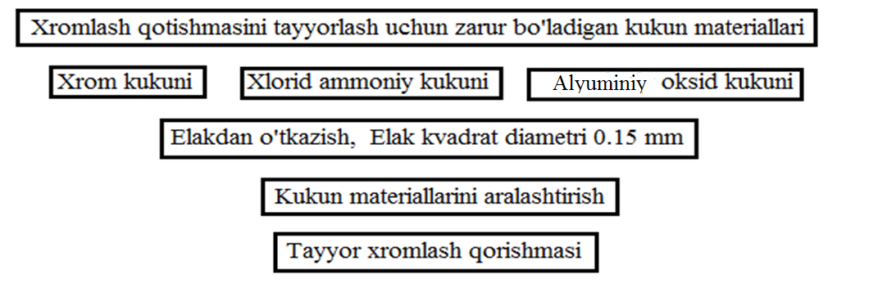
Shuning uchun xromlovchi qotishma uzog’i bilan diffuzion jarayonninig 1 soat oldin tayyorlab qo’yish ruxsat etiladi.
Xromlovchi qotishmani tashyorlash tartibi sxematik ravishda 1 rasmda keltirilgan tartibda amalga oshiriladi.[2-5]

Slide 10
1-rasm Xromlovchi qorishmani tayyorlash tartibini ko’rsatuvchi sxema
Xromalash qorishmasini tayyorlash uchun barcha kukun materiallari setkasining panjara kvadrati 0, 15 mm bo’lgan elakdan elanib o’tkaziladi. Bunda elakdan o’tmagan kukun maxsulotlari maydalash bo’limmalariga qaytarib yuboriladi. Elakdan o’tgan kukunlar aloxida- aloxida bir- birlari bilan aralashtiriladi.
Aralashtirish oldin xrom kukuni bilan aluminiy oksidini aralashtirishdan boshlanadi, buning uchun sharli tegirmonlarga xrom kukuni va alyuminiy oksid kukunlari birga kiritiladi

Slide 11
va aralashtirish barabanining aylanish tezliga 150 ay/min darajasida 1-2 soat davomida aralashtiriladi.
Xrom kukuni va alyuminiy kukuni aralashtirib bo’lingach sharli tegirmonga xlarid ammoniy kukuni kiritiladi va tegirmon barabani yopilib aralashtirish yana 1 soat davom etiladi.
13.3 Pechni diffuzion xromlashga tayyorlash
Diffuzion xromlash asosan maksimal ishchi temperaturasi 1300º C temperaturagacha ko’tariladigan shaxtali pechlarda amalga oshiriladi. Buning uchun maxsus issiqqabardosh po’latlardan tayyorlangan germetik konteynerlar pech ichiga tushiriladi.

Slide 12
Konteyner pechga joylashtirilgandan keyin ketma-ket ravishda oldin xromlovchi aralashma qo’yiladi bunda 1 qatning qalinligi 20-30 mm bo’lishi kerak keyin shu qatlamni ustiga ishlov beriluvchi detallar taxlanib qo’yiladi va detallar ustiga yana qalingi 20-30 mm bo’lguncha xromlash qorishmasi qo’yiladi va shu tariqa konteyner to’lgungacha takrorlanadi.
Konteynerga barcha detal va qorishmalar joylashtirilgandan keyin germetik ravishda qopqog’i yopilib undan xavo surib olinadi va germetikligi tekshirib quriladi. Bunda konteyner o’ziga tashqaridan xavo so’rib olmasligi kerak bu esa vakuum monometri orqali tekshirib ko’riladi.

Slide 13
Konteyner germetikligi tekshirilgacha uni vakuum rezinkalarini sovitib turuvchi radiatorlarga sovuq suv jo’natiladi va pech ishga tushiriladi bunda temperatura soatiga 100⁰ C tezlikdan baland bo’lmagan tezlik bilan qizdirilishi talab etiladi. Konteyner ichidagi temperatura maxsus termopara orqali nazorat etib boriladi. Bunda uning temperaturasi 340-400º C yetgach klapondan gaz ajralib chiqishi boshlanadi.
Chirchiq xim-mash korxonasiga tegishli metallokeramik detallarni diffuzion xromlash texnologik jarayonini o’tkazishga muljalangan jixozlar sxematik ravishda 2-rasmda ko’rsatilgan.

Slide 14
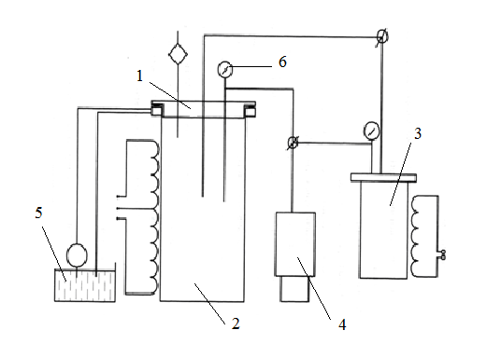
2-rasm. Metallokeramik materiallarni gaz-faza muxitida diffuzion xromlash texnologik jixozlar sxemasi
1-germetik yopiluvchi qopqoq; 2-germetik konteyner; 3- galogen gazlarini xosil qilish konteyneri; 4-vakkum nasos; radiator suvi; 6-monometrlar.

Slide 15
7.2 Temir asosli chiqindilardan vodorod yordamida temir kukunini ishlab chiqarish
Bekobod metallurgiya kombinatining temir asosli chiqindisi prokat okalinasi deb ataladi. Bu okalina qizdirilgan po’lat materiallarini prokatlash jarayonida xosil bo’ladi uning tarkibi quyida keltirilgan keltirilgan kimyoviy formula bilan ifodalanadi: Fe_{x}O_{y} bu formuladagi x va y notural sonlar bo’lib ular 1 dan 4 gacha bo’lishi mumkin. Bunday chiqindi tarkibida 72% temir bo’lib unda zararli qo’shimchalar miqdori 0, 1% dan ortmaydi. 4-rasmda shu prokatlash okalinasidan temir kukunini ishlab chiqarish texnologik tartibi keltirilgan.[1-3-4]

Slide 16
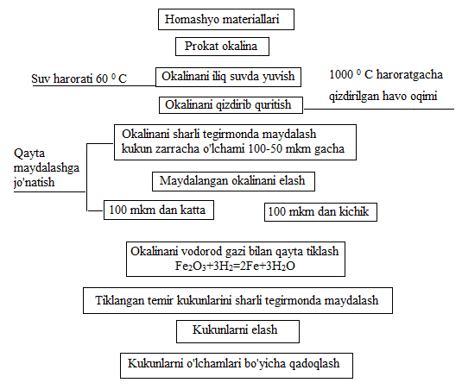

Slide 17
4-rasm. Bekobod metallurgiya kombinatining prokat okalinasidan temir kukunlarini ishlab chiqarish texnologiyasi
Ma’lumki prokat okalinasi prokatlash bo’linmalarida supurib yig’ishtirib olinadi. Bunda asosan prokat okalinasi turli qum, chang va giltuproq zarrachalari bilan ifloslanadi. Agar prokat okalina tozalanmasdan bevosita qayta tiklanish jarayoniga o’tkazilsa unda bu iflosliklar temir kukun tarkibiga o’tib uni kimyoviy tarkibini buzib qo’yadi. Prokatlash bo’limmalaridan supurib olinadigan prokat okalinaning takibida 8-10% gacha qo’shimcha iflos birikmalar bo’ladi.

Slide 18
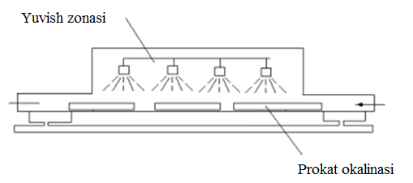
Ularni tozalash uchun asosan oddiy yuvish jarayonidan o’tkaziladi buning uchun maxsus yuvish mashinalardan foydalaniladi. Prokat okalinasini yuvish uchun mo’ljallangan moshinaning sxemasi 5-rasmda keltirilgan.
5-rasm. Prokat okalinasini yuvish jarayoni

Slide 19
Yuvish jarayonida prokat okalina giltuproq, qum zarrachalari va chang zarrachalaridan tozalanadi. Buni natijasida prokat okalina tarkibidagi 10% qo’shimcha iflosliklardan tozalanadi. Prokat okalina yuvib tozalangach uni quritish jarayoniga jo’natishadi. Bunda uni 1000 ºC temperaturada quritib xavo oqimida sovitiladi. Prokat okalinani quritish jarayoni muxim jarayon bo’lib unda quritish pechining ichida turli fizikaviy va kimyoviy jarayonlar kuzatiladi bu jarayonlar prokat okalinasining xossalarini yaxshilashga qaratilgan bo’lib quyidagi jarayonlardan tashkil topgan: Prokat okalinaning tarkibidagi namlik va suv 100-300 ºC temperaturada bug’lanib quritish pech kamerasini to’ldiradi;

Slide 20
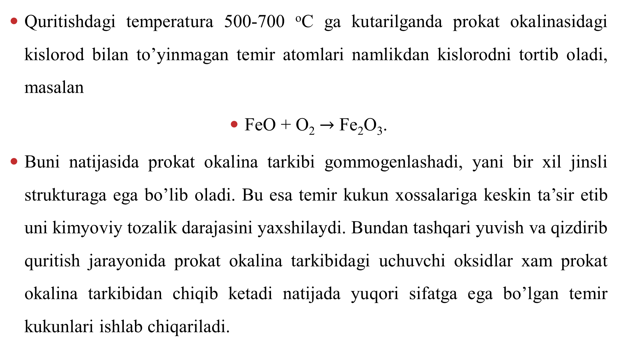
Quritishdagi temperatura 500-700 ºC ga kutarilganda prokat okalinasidagi kislorod bilan to’yinmagan temir atomlari namlikdan kislorodni tortib oladi, masalan
FeO + O₂ $→$ Fe₂O₃.
Buni natijasida prokat okalina tarkibi gommogenlashadi, yani bir xil jinsli strukturaga ega bo’lib oladi. Bu esa temir kukun xossalariga keskin ta’sir etib uni kimyoviy tozalik darajasini yaxshilaydi. Bundan tashqari yuvish va qizdirib quritish jarayonida prokat okalina tarkibidagi uchuvchi oksidlar xam prokat okalina tarkibidan chiqib ketadi natijada yuqori sifatga ega bo’lgan temir kukunlari ishlab chiqariladi.

Slide 21
13.5 Temirni elektrolitik cho’ktirish orqali kukun olish
Yupqa va qattiq temir qatlamlari mis va nikel o’rniga poligrafiya sanoatida ishlatiladi. Elektrolitik usul bilan olingan temir yaxshi oksidlanadi Vakuum muhiti va 1000°C da termik ishlov berilgan temir kukunning magnit o’tkazuvchanligi µ=20,000; induktivligi esa 10000 Gersdan yuqori bo’ladi. Shuning uchun u aloqa apparatlari, transformatorlar, elektromagnitlar va shu kabilar ishlab chiqarishda ishlatiladi. Temir bilan elektrolitik kukun hosil qilish tezligi xromga nisbatan 4-5 baravar yuqori bo’lib, iqtisodiy jihatdan samarali bo’lgani uchun xrom o’rniga temirni almashtirish tavsiya etiladi.

Slide 22
Shu bilan birga, xrom bilan elektrolitik kukun hosil qilish ham qo’llaniladi. Bunday natijalarga dastlab qalinligi 150 mikrometr bo’lgan temir qatlami uning sirtida esa 50 mikrometr qalinlikdagi xrom qatlamini biriktirish orqali erishish mumkin.
Hozirgi kunda temirlash sulfat kislotasi, xlorli elektrolit va ularning aralashmalari, shuningdek ftor-borlar yordamida amalga oshiriladi.
Quyidagi jadvalda elektrolitik kukunlash shartlari va sulfat elektrolitlari tarkibi keltirilgan.

Slide 23
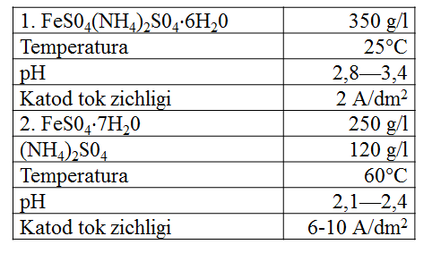
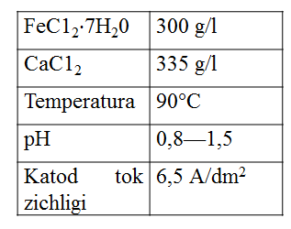
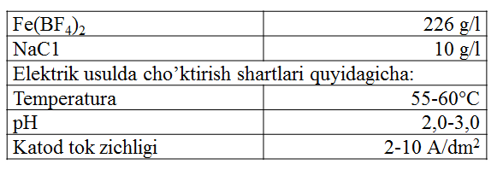

Slide 24
Temirni xlorid eritmalaridan elektr bilan tortib olish shartlari birinchi marta 100 yildan ko'proq vaqt oldin o'rganilgan va sanoat texnologiyasining rivojlanishi 1940 yillarning oxiri - 1950 yillarning boshlarida boshlangan. Elektrolitik cho’ktirish jarayonning eng jozibali xususiyati - bu nihoyatda yuqori toza temir kukunini ishlab chiqarish va muhim kamchilik - bu apparat dizaynining qiyinligidir. Eritmalarning elektrolizi temirning tuzlari suvli eritmalarining tokning yuqori (10-100 marta) zichliklaridan foydalangan holda elektroliz bilan yaxshi taqqoslanadi, bu elektrolizatorning o'lchamlarini kamaytirishga va uning yuqori mahsuldorligini ta'minlashga imkon beradi.

Slide 25
Temirni elektrolitik cho’ktirish uchun shimgichni temirning anodlari (<95% Fe), quyma temir (= s 90% Fe) yoki ruda-ko'mir granulalari (FeS0₄ + C) ishlatiladi. Elektrolit KC1 + NaCl yoki KC1 + NaCl + MgCl₂ eriydi, unda FeCl₂ 4-12% miqdorida eritiladi. Bunday elektrolitni, masalan, argon aralashmasida 800-850 ° C da eritib tayyorlash mumkin
Konvertatsiya qilish uchun sof temir kukuni qo'shilgan NaCl, KC1, MgCl₂. Azot atmosferasida 750-900 ° C haroratda amalga oshiriladigan elektroliz jarayonida temir kationlarining yo'qotilishi erituvchi anoddan temir ionlarining kirib kelishi bilan to'ldiriladi.

Slide 26
Elektrolit tarkibida turli valentli temir kationlari to'plami mavjud: 87-91% Fe₂ ⁺, 8-12%) Fe₃ ⁺ va taxminan 1% Fe ⁺. Katod temir, katod tokining zichligi <50,000 A / m², anod tokining zichligi katodikidan pastroq kattalikdir. Katod konini hosil qilish jarayoni uni olib tashlash uchun 1-2 soatdan keyin to'xtab, davriy ravishda amalga oshiriladi. Joriy samaradorlik 80-90%. Elektrolizatordan ajratib olingandan so'ng katod koni (shimgichli temir va elektrolitning mexanik aralashmasi 1: 1 nisbatda) zarracha

Slide 27
1: 1 nisbatda) zarracha kattaligi <0,5 mm gacha eziladi va magnit ajratishga (magnit bo'lmagan qism - qaytariladigan elektrolit ), undan keyin u qayta ishlanadi.
Kukun elektrolitlar qoldiqlaridan yuviladi, quritiladi, vodorodda toblanadi va tasniflanadi. Kukun tozaligi (99.9-99.94% Fe, <0.05% O, <0.005% C, <0.002% P, <0.01% Si, <0,01% Mn) uning yuqori texnologik xususiyatlarini ta'minlaydi.

Slide 28
Tekshiruv savollari
1. Dunyo mamalakatlarida nanotexnologiya sohasiga e’tiborini qanday deb hisoblaysiz?
2. Nanotexnologiya so’zini birinchi marta kimlar ishlatgan?
3. Nanoo‘lchamli materiallarni olish usullari qaysilar?
4. Nanokukunlarda tayyor detallarni presslashni jarayonga ta’siri qanday?

Slide 29
Foydalanilgan adabiyotlar
1. E. O. Umarov Materialshunoslik. O‘zbekiston Respublikasi Oliy va o‘rta
maxsus ta‘lim vazirligi. – T.: Cho‘lpon nomidagi NMII, 2014 –318-320bb
2. Kiparisov S.S. , Libenson G.A. Poroshkovaya metallurgiya. M.: , 1991.-417c
3. Kukun metallurgiyasi asoslari fanidan o’quv-uslubiy majmua Andijon 2020
4. Yangi materiallar texnologiyasi” fanidan o‘quv-uslubiy majmua Andijon 2020 -9-68bb
5. “Qoplama materiallari va ularni qoplash texnologiyalari” fanidan o‘quv-uslubiy majmua 2020.-89b

Slide 30
E’tiboringiz uchun
rahmat

